Slide 1





XÂY DỰNG LỰC LƯỢNG VŨ TRANG NHÂN DÂN VIỆT NAM
Gi¶ng viªn
Thượng tá, ThS Triệu Huy Hiền

Slide 2
Mục đích, yêu cầu
Nội dung:
I. KHÁI NIỆM, ĐẶC ĐIỂM XÂY DỰNG LLVT
II. QUAN ĐIỂM, NGUYÊN TẮC XÂY DỰNG LLVT
III. PHƯƠNG HƯỚNG VÀ BIỆN PHÁP CHỦ YẾU XÂY DỰNG LLVT
Thời gian: 3 tiết
Phương pháp
Tài liệu: Giáo trình giáo dục QP - AN (tập 1 - NXB Giáo dục - 2014)

Slide 3

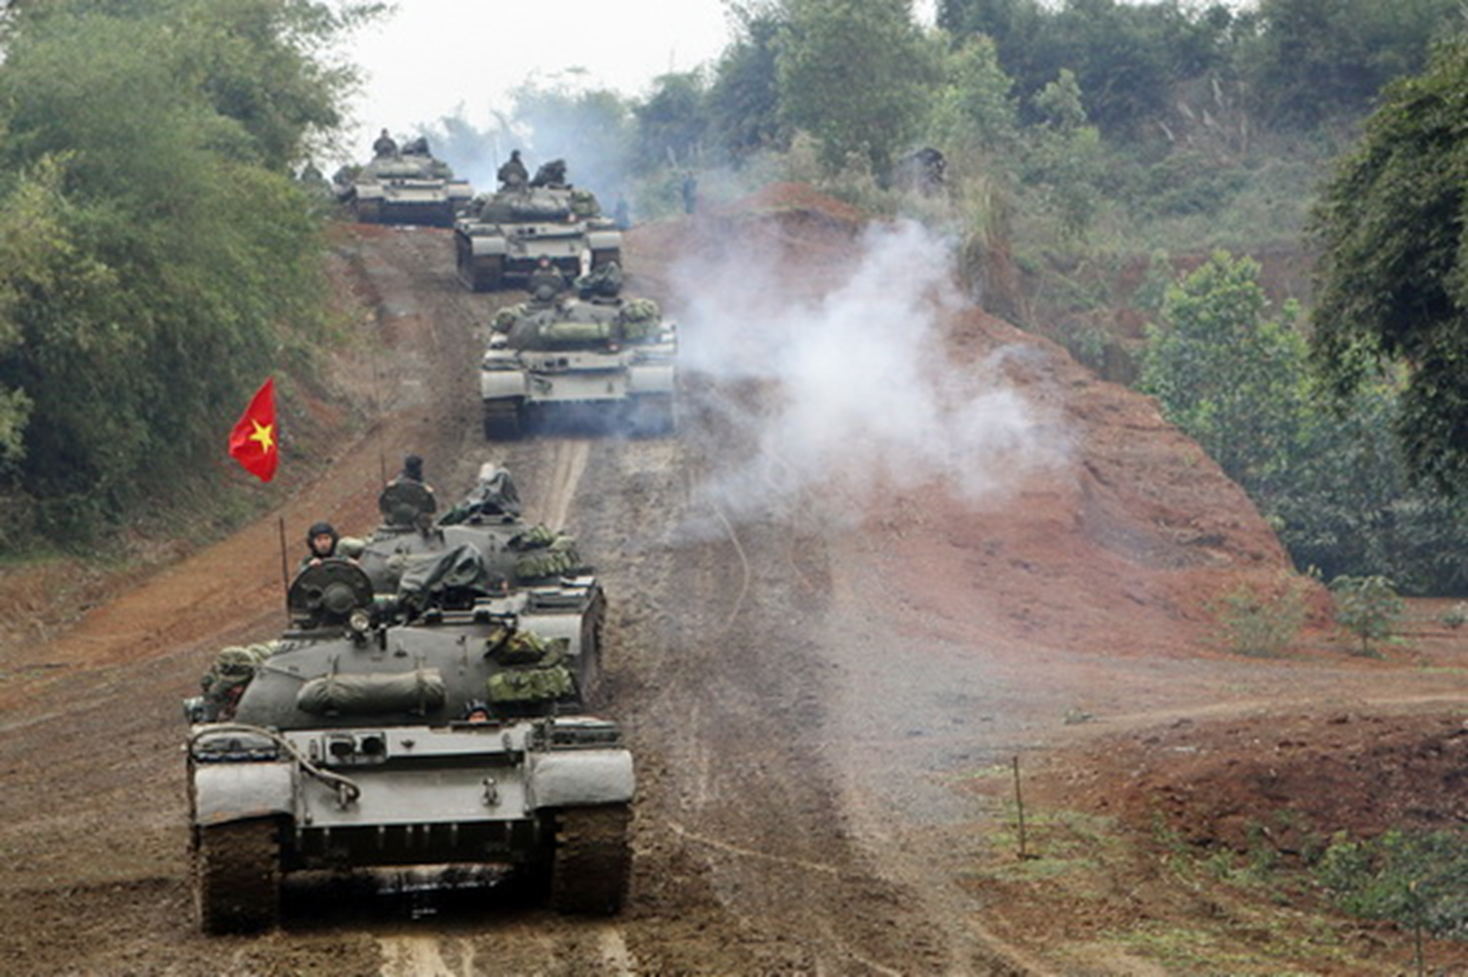
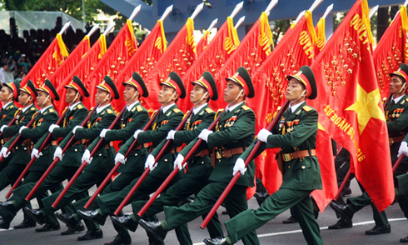
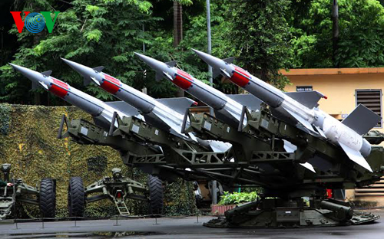
MỞ ĐẦU
MỞ ĐẦU
Notes:
Các LLVTND Việt Nam sinh ra từ cao trào cách mạng của quần chúng, trong khởi nghĩa vũ trang, trưởng thành trong đấu tranh cách mạng. Được Đảng của giai cấp công nhân và chủ tịch HCM tổ chức lãnh đạo, giáo dục. Trải qua hơn 70 năm xây dựng và chiến đấu, các LLVTND Việt Nam đã lớn mạnh không ngừng, chiến thắng vẻ vang, oanh liệt, đánh bại kẻ thù xâm lược, thống nhất đất nước giành độc lập tự do cho dân tộc và bảo vệ vững chắc Tổ quốc Việt Nam XHCN
Nhiệm vụ xây dựng LLVTND Việt Nam ngày càng vững mạnh đủ sức hoàn thành nhiệm vụ BVTQ là yêu cầu, nhiệm vụ cấp bách, khách quan, góp phần quan trọng cùng toàn dân thực hiện tốt 2 nhiệm vụ chiến lược của Đảng là: Xây dựng thành công CNXH và bảo vệ vững chắc Tổ quốc Việt Nam XHCN
Phạm vi bài giảng đề cập đến đặc điểm, quan điểm nguyên tắc cơ bản, phương hướng và những biện pháp chủ yếu xây dựng LLVTND. Bài giảng biên soạn dựa vào tài liệu: Giáo trình giáo dục QP-AN (dùng cho SV đại học, cao đẳng) – tập 1 – NXBGD – 2011

Slide 4
I. KHÁI NIỆM, ĐẶC ĐIỂM XÂY DỰNG LỰC LƯỢNG VŨ TRANG
Khái niệm
Lực lượng vũ trang nhân dân là các tổ chức vũ trang và bán vũ trang của nhân dân Việt Nam do Đảng cộng sản Việt Nam lãnh đạo, Nhà nước Cộng hoà xã hội chủ nghĩa Việt Nam quản lý, có nhiện vụ "chiến đấu giành và giữ độc lập, chủ quyền thống nhất và toàn vẹn lãnh thổ của Tổ quốc bảo vệ an ninh quốc gia và trật tự an toàn xã hội, bảo vệ nhân dân, bảo vệ chế độ xã hội chủ nghĩa và những thành quả cách mạng, cùng toàn dân xây dựng đất nước. Là lực lượng xung kích trong khởi nghĩa toàn dân giành chính quyền, là lực lượng nòng cốt của quốc phòng toàn dân và chiến tranh nhân dân".

Slide 5

TỔ CHỨC
KHÁI NIỆM
MỤC ĐÍCH
THÀNH PHẦN
CƠ CHẾ LÃNH ĐẠO, CH
NHIỆM VỤ
Notes:
T/c: thành 2LL vũ trang và bán vũ trang; Mục đích : chiến đấu vì độc lập tự do của tổ quốc, vì lý tưởng cách mạng, vì hạnh phúc của nhân dân
Thành phần QĐND, CAND, Dân quân tự vệ; Cơ chế lãnh đạo chỉ huy : Đảng cộng sản Việt Nam lãnh đạo, Nhà nước CHXHCNVN quản lý

Slide 6
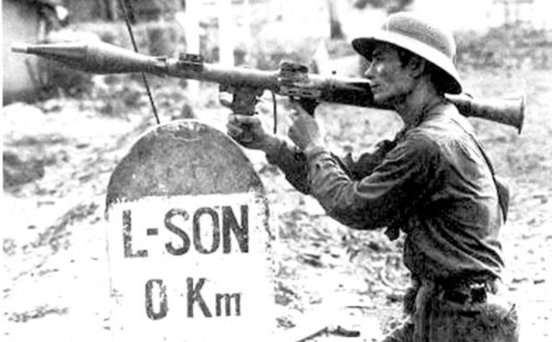
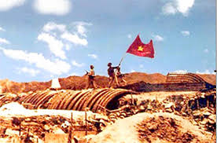
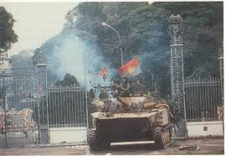
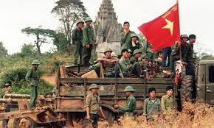
- Chiến đấu giành và giữ độc lập, chủ quyền thống nhất và toàn vẹn lãnh thổ của Tổ Quốc
Chiến tranh biên giới Tây Nam
Kháng chiến chống Mỹ
Biên giới phía Bắc 1979

Slide 7
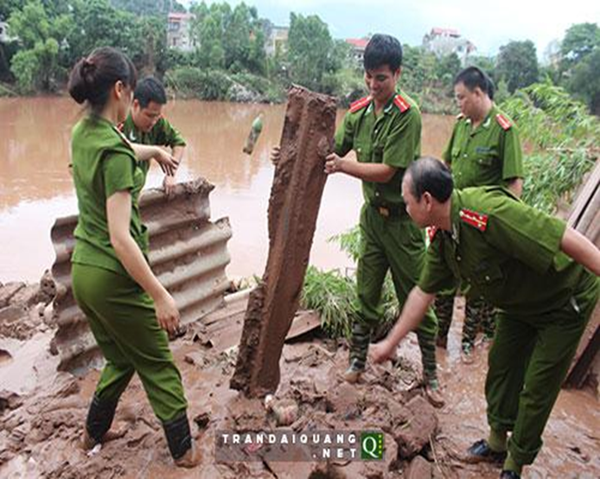
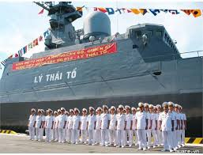
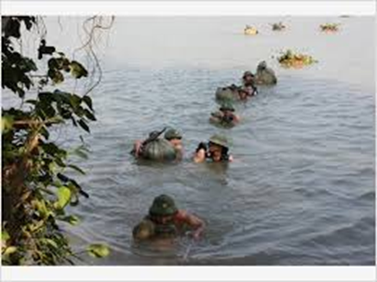
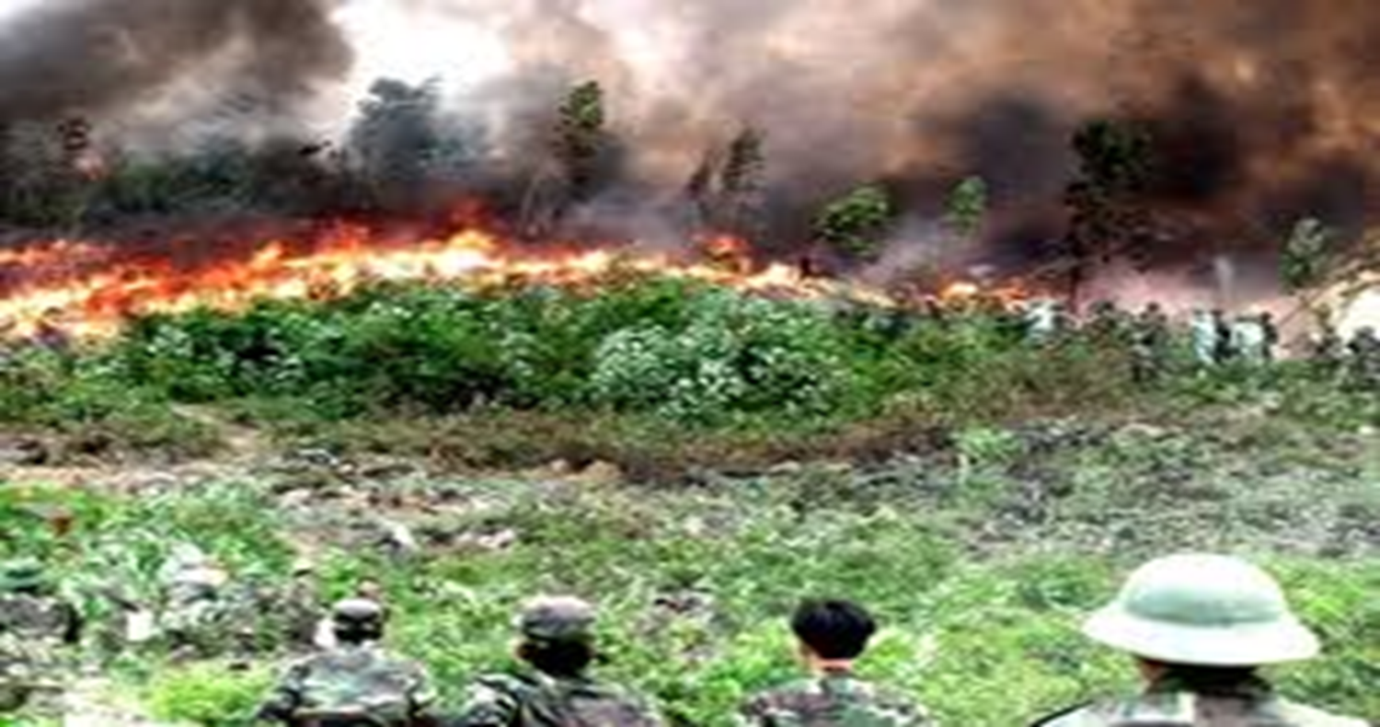
- Bảo vệ an ninh quốc gia, trật tự an toàn xã hội, bảo vệ nhân dân, bảo vệ chế độ XHCN và những thành quả cách mạng

Slide 8
Cùng toàn dân xây dựng đất nước
Là lực lượng nòng cốt trong khởi nghĩa giành chính quyền, xây dựng nền quốc phòng toàn dân, an ninh nhân dân và chiến tranh nhân dân.

Slide 9
I. KHÁI NIỆM, ĐẶC ĐIỂM XÂY DỰNG LỰC LƯỢNG VŨ TRANG
2. Đặc điểm liên quan đến xây dựng LLVT.
* Cả nước đang thực hiện hai nhiệm vụ chiến lược: Xây dựng và BVTQ XHCN, trong khi CNĐQ và các thế lực thù địch chống phá ta quyết liệt.
* Xây dựng LLVT trong điều kiện quốc tế đã thay đổi, có nhiều diễn biến phức tạp.

Slide 10
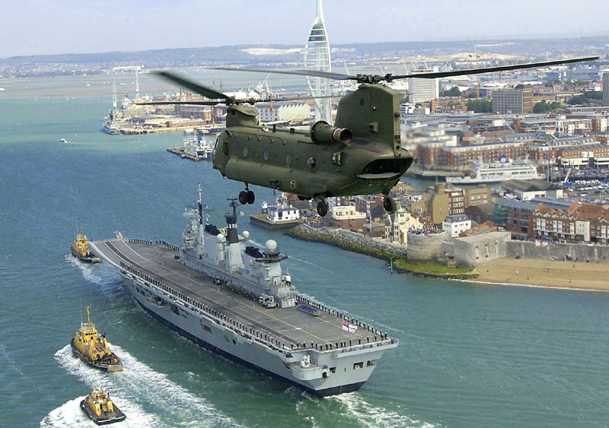
- Tình hình thế giới

Slide 11
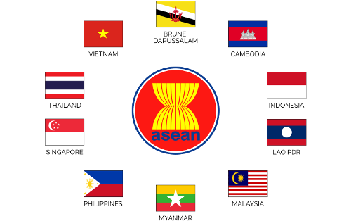
- Khu vực Đông Nam Á
Notes:
Tuyên bố ASEAN', hay còn gọi là Tuyên bố Bangkok, là văn bản thành lập của Hiệp hội các quốc gia Đông Nam Á (ASEAN). Văn bản được ký kết tại Bangkok ngày 8 tháng 8 năm 1967 bởi 5 thành viên sáng lập là Indonesia, Singapore, Philippines, Malaysia và Thái Lan như một biểu hiện của sự đoàn kết chống lại chủ nghĩa cộng sảnđang phát triển ở Việt Nam và sự nổi lên của chủ nghĩa cộng sản trong lòng các quốc gia này. Nó cũng đặt nền móng cho những nguyên tắc cơ bản của ASEAN là hợp tác, thân thiện và không can thiệp vào tình hình nội bộ của nhau.^{[1]} Ngày 8 tháng 8 hằng năm đã trở thành Ngày ASEAN

Slide 12
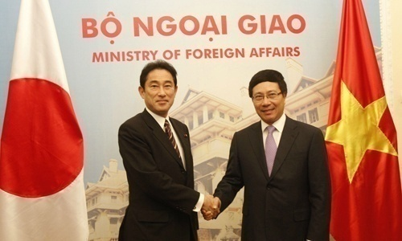
- Quan hệ Việt Nam với quốc tế

Slide 13
* Sự nghiệp đổi mới đã tạo được nhiều thành tựu to lớn, đất nước ta bước sang thời kì đẩy mạnh CNH - HĐH và hội nhập kinh tế thế giới toàn diện hơn.
- Thuận lợi cơ bản
+ Tiềm lực và vị thế của đất nước được tăng cường. Đảng ta có đường lối độc lập tự chủ, sáng tạo. LLVT tuyệt đối trung thành với Đảng, Tổ quốc và nhân dân. Toàn quân và toàn dân đặt niềm tin vào sự nghiệp đổi mới của Đảng trong giai đoạn hiện nay. Đây là cơ sở, nền tảng để xây dựng các đơn vị ngày càng vững mạnh.
+ Có điều kiện phát huy những thuận lợi của nước ta trong cộng đồng ASEAN và các tổ chức kinh tế thương mại trên TG để giữ vững môi trường hòa bình ổn định và phát triển theo định hướng XHCN.

Slide 14
- Những thách thức lớn
+ Có nguy cơ tụt hậu xa hơn về kinh tế so với nhiều nước trong khu vực và thế giới.

Slide 15
+ Còn có những biểu hiện xa rời mục tiêu XHCN.
+ Tình trạng suy thoái về CT-TT, đạo đức, lối sống của một bộ phận không nhỏ cán bộ, đảng viên gắn với tệ quan liêu tham nhũng, lãng phí là nghiêm trọng.
+ Các thế lực thù địch gia tăng thực hiện chiến lược “DBHB”, BLLĐ với nước ta.
* Thực trạng của LLVT
- LLVT đã có những bước trưởng thành lớn mạnh cả về bản lĩnh chính trị, chất lượng tổng hợp, trình độ chính quy và SMCĐ.
- Đã coi trọng việc nâng cao chất lượng của lực lượng DQTV, DBĐV về CT-TT và tổ chức.

Slide 16
Hạn chế:
+ Chất lượng, bản lĩnh chính tri; khả năng chiến đấu và trình độ SSCĐ của một số đơn vị còn có những mặt hạn chế, chưa đáp ứng được các tình huống phức tạp (nếu xảy ra).
+ Công tác huấn luyện, đào tạo đội ngũ cán bộ còn có những nội dung bất cập, chưa thật sát với nhiệm vụ và năng lực thực hành theo cương vị đảm nhiệm.
+ Trình độ chính quy của quân đội và công an chưa đáp ứng được yêu cầu tác chiến hiện đại.
+ VKPT của LLVT còn lạc hậu và thiếu đồng bộ.
+ Vấn đề nghiên cứu phát triển, hoàn thiện nền KHQS, NTQS trong thời kỳ mới cần được phối hợp chặt chẽ giữa viện nghiên cứu, cơ sở đào tạo và hoạt động thực tiễn…

Slide 17
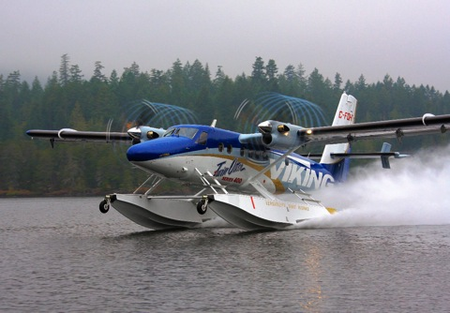
II. NHỮNG QUAN ĐIỂM (NGUYÊN TẮC) XÂY DỰNG LLVT TRONG THỜI KỲ MỚI

Slide 18
1. Giữ vững và tăng cường sự lãnh đạo của Đảng đối với LLVT
- Đây là quan điểm cơ bản trong xây dựng LLVT vì sự lãnh đạo của Đảng sẽ quyết định bản chất cách mạng, mục tiêu, phương hướng phát triển và cơ chế hoạt động của LLVT.
- Đảng nắm quyền lãnh đạo LLVT theo nguyên tắc: “tuyệt đối, trực tiếp về mọi mặt”. Đảng không chia sẻ quyền lãnh đạo đó cho bất cứ giai cấp, cá nhân hay tổ chức chính trị nào.
- Sự lãnh đạo của Đảng đối với LLVT theo hệ thống tổ chức từ TW đến cơ sở. Nghĩa là, Đảng thực hiện chỉ đạo hoạt động của LLVT trong lĩnh vực CT-TT và tổ chức; trong xây dựng và chiến đấu.

Slide 19

2. Tự lực, tự cường xây dựng LLVT

Slide 20
- Nguyên tắc này thể hiện tư tưởng chỉ đạo cách mạng của Đảng về xây dựng LLVT. Quan điểm đó còn được xuất phát từ truyền thống, kinh nghiệm trong lịch sử dựng và giữ nước của ông cha ta.
- Cần phải phát huy tinh thần độc lập, tự chủ và khắc phục mọi khó khăn nhằm xây dựng các đơn vị vững mạnh toàn diện.
- Tranh thủ những điều kiện quốc tế thuận lợi về KH-CN để xây dựng và phát triển LLVT.
- Từng bước hiện đại hoá VKPT cho các đơn vị. Quản lí, khai thác có hiệu quả trang bị kỹ thuật trong biên chế để bảo vệ chủ quyền lãnh thổ, biên giới quốc gia.

Slide 21
3. Xây dựng LLVTND lấy chất lượng là chính, lấy xây dựng về chính trị làm cơ sở.
- Cơ sở thực hiện quan điểm:
+ Ông cha ta xây dựng LLVT với truyền thống: “Binh quý hổ tinh, bất quý hổ đa” nhằm thực hiện kế sách: “Dĩ đoạn binh, chế trường trận”
+ Từ thực tiễn xây dựng LLVT, Đảng ta luôn coi trọng chất lượng, nhất là chất lượng chính trị.
+ Xuất phát từ âm mưu và hành động của các thế lực thù địch với nước ta.
- Nội dung:
+ Cần nắm vững và giải quyết tốt mối quan hệ giữa chất lượng và số lượng. Lấy nâng cao chất lượng là chính, nhưng cần phải có số lượng phù hợp với tình hình, nhiệm vụ của LLVT.

Slide 22
+ Phải có cơ cấu hợp lý giữa các thứ quân (BĐCL, BĐĐP, DQTV, BĐBP, CSB và CAND), giữa quân thường trực với LLDBĐV.
+ Thường xuyên đẩy mạnh công tác huấn luyện, diễn tập để nâng cao trình độ sẵn sàng chiến đấu của các đơn vị.
+ Cần phải chăm lo xây dựng và củng cố các tổ chức chính trị như: Tổ chức Đảng, Đoàn thanh niên, hội đồng quân nhân, phụ nữ, công đoàn... vững mạnh.

Slide 23
4. Bảo đảm LLVT luôn luôn trong tư thế SSCĐ.
- Đây là quan điểm phản ánh chức năng, nhiệm vụ chủ yếu và thường xuyên của LLVT nhằm chủ động đối phó kịp thời trong mọi tình huống có thể xảy ra.
- Trước tình hình thế giới, khu vực tiếp tục có những diễn biến phức tạp. Nguy cơ chiến tranh đối với đất nước ta là không thể loại trừ.
- LLVT luôn trong tư thế SSCĐ và chủ động đánh địch kịp thời, bảo vệ ANCT, không để địch tiến công bất ngờ bằng VKCNC.
- Thường xuyên nêu cao cảnh giác cách mạng, nghiêm chỉnh chấp hành các chế độ qui định về SSCĐ, trực ban, trực chiến của các đơn vị.

Slide 24
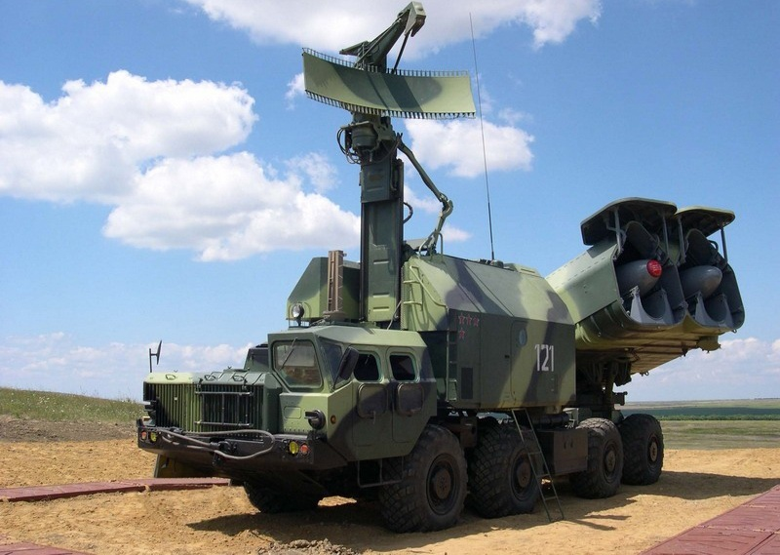
III. PHƯƠNG HƯỚNG VÀ BIỆN PHÁP XÂY DỰNG LLVTND
Tổ hợp tên lửa bờ 4k51 của HQVN

Slide 25
1. PHƯƠNG HƯỚNG:
a. Xây dựng quân đội, công an theo hướng cách mạng, chính quy, tinh nhuệ và từng bước hiện đại.
* Xây dựng quân đội cách mạng
- Cần tăng cường xây dựng bản chất giai cấp công nhân làm cho lực lượng này thực sự là công cụ bạo lực sắc bén của Đảng và Nhà nước.
- Các đơn vị cần phải vững vàng trước mọi khó khăn thử thách để nhận và hoàn thành nhiệm vụ được giao.

Slide 26
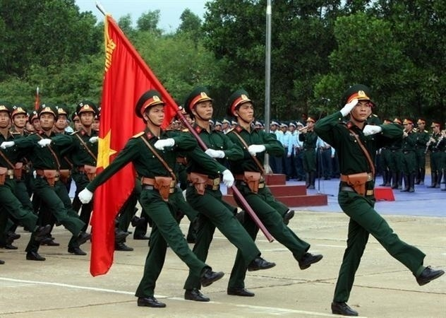
* Chính quy

Slide 27
- Chính quy là thực hiện thống nhất về mọi mặt như: Tổ chức, biên chế, VKTB và những chế độ, điều lệnh, điều lệ quy định nhằm đưa mọi hoạt động của các đơn vị trong quân đội vào nề nếp.
- Cần phải có sự thống nhất về NTQS, phương pháp huấn luyện, nề nếp tác phong chính quy, quản lý bộ đội, VKTB...
* Tinh nhuệ:
Được biểu hiện ở các hoạt động của LLVT trên các lĩnh vực đạt hiệu quả cao. Các đơn vị được xây dựng gọn, nhẹ nhưng vẫn đáp ứng được yêu cầu, nhiệm vụ được giao.

Slide 28
Vận dụng mưu trí, sáng tạo cách đánh, các thủ đoạn chiến đấu như: Tiến công trận địa, bao vây, chia cắt, thọc sâu, vu hồi, chốt chặn...Sử dụng giỏi các loại TBKT hiện có, biết sử dụng VKPT hiện đại.
* Từng bước hiện đại
- Cần hiện đại hoá quân đội về VKPT theo những lộ trình thích hợp với khả năng kinh tế đất nước.
- Xây dựng rèn luyện cán bộ, chiến sĩ có bản lĩnh chính trị và năng lực hành động, đáp ứng yêu cầu tác chiến hiện đại.
- Phát triển hài hòa các quân, binh chủng kĩ thuật; có nền KHQS và CNQP tiên tiến.

Slide 29
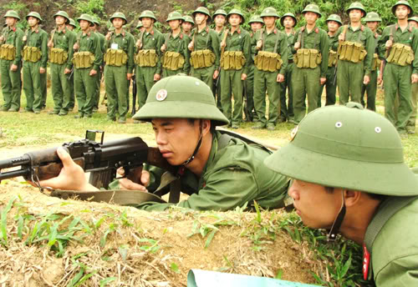
b. Xây dựng lực lượng dự bị động viên.

Slide 30
DBĐV trong phạm vi cả nước cần phát triển hùng hậu về lực lượng, được huấn luyện và quản lí tốt, bảo đảm khi cần thiết có thể động viên nhanh chóng theo kế hoạch.
c. Xây dựng lực lượng dân quân tự vệ.
- LLDQTV được phát triển rộng khắp ở tất cả thôn, xóm, bản làng; công, nông trường, xí nghiệp nhưng có trọng điểm bằng hình thức phù hợp với các thành phần kinh tế.
- Chú trọng xây dựng cả chất và số lượng nhưng lấy chất lượng là chính; có tổ chức, biên chế hợp lý.
2. BIỆN PHÁP CHỦ YẾU
(Sinh viên tự nghiên cứu trong tài liệu)

Slide 31
Biện pháp 1: Tổ chức các đơn vị phải gọn, mạnh với số lượng thích hợp, chất lượng tốt, có sức chiến đấu cao.
Biện pháp 2: Nâng cao chất lượng huấn luyện, giáo dục, xây dựng và phát triển KHQS và công an.
Biện pháp 3: Từng bước giải quyết nhu cầu về VKTB của LLVT.
Biện pháp 4: Xây dựng đội ngũ cán bộ LLVT có phẩm chất, năng lực tốt.
Biện pháp 5: Thực hiện nghiêm túc và đầy đủ các chính sách của Đảng, Nhà nước đối với LLVT./.

